Slide 1
学生运动会管理系统
小组成员： 林彤彦、钟鸿琳、肖天任、徐一逍、郭雪琛

Slide 2
目录 Contents
1
项目简介及特色
2
架构及关键技术
3
完成情况
4
测试情况
5
经验教训

Slide 3
目录 Contents
项目简介
1
项目简介及特色
2
架构及关键技术
3
完成情况
4
测试情况
5
经验教训

Slide 4
项目简介
学生运动会管理系统是面向上海交通大学师生的运动会信息管理系统，提供了学校安排比赛项目、安排裁判、安排比赛日程、发布新闻、学生报名参加项目、查看成绩、查看日程、浏览新闻等功能。
本产品是专门面向交大开发的，但是项目开发完成之后有望应用于其他学校的运动会项目管理，若继续丰富其功能，可改进成为实用性更高的各种管理系统，并能够创造一定的经济效益。

Slide 5
优点
本产品功能丰富，方便快捷，能支持较多的并发用户，且响应时间较短，能有99.9%的把握使得系统7*24小时无间断运行，不同于学校现有的学生运动会项目管理方式，本产品基于先进的Web技术，提供方便快捷，条理清晰，稳定高效的运动会项目管理功能。
系统中提供Tips来帮助新用户迅速获得网站使用的相关信息，使得新用户可以很快地学会使用系统；在系统设计前调研了用户需求，同时计划在网站开设留言板块或类似板块，来获取反馈，及时改进，考虑周全并提高客户满意度；在主页等界面设计醒目标签进行引导，结合tips使用户可以简明易懂地操作网站的各项功能，进一步简化用户的操作复杂程度。

Slide 6
目录 Contents
项目简介
1
项目简介及特色
2
架构及关键技术
3
完成情况
4
测试情况
5
经验教训

Slide 7
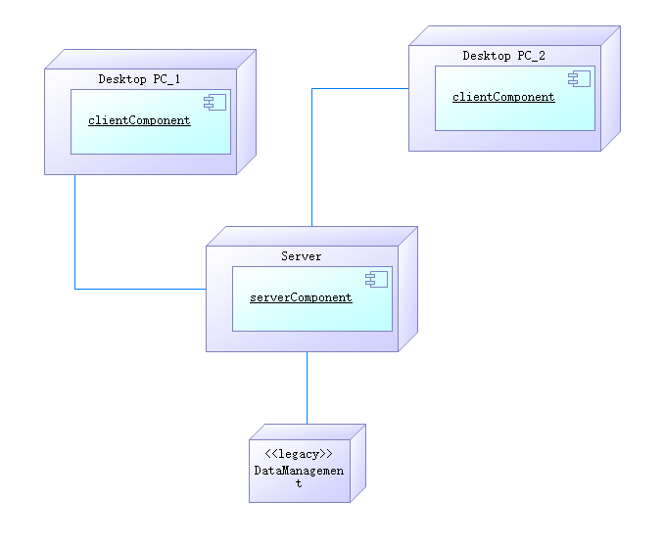
架构及关键技术
项目的架构采用B/S架构，服务器端连接数据库和多个客户端。

Slide 8
架构及关键技术
逻辑架构采用MVC架构，视图部分，每个类为实现一个具体功能的与用户交互的视图，将特定的用户输入发送给控制器。有登录、项目管理、裁判管理、发稿、查看日程、记录成绩、浏览信息和比赛报名7个界面；控制器部分负责接收用户的输入，调用对应模型获得响应，通知视图进行用户界面的更新；模型部分负责管理系统中的数据和规则，执行相应的功能。

Slide 9
使用技术
本Web项目前端采用React+antd进行开发，后端采用Spring Boot框架，在Tomcat容器中执行，数据库使用Mysql关系型数据库，并配合SpringJPA工具进行实体类生成与映射。

Slide 10
目录 Contents
项目简介
1
项目简介及特色
2
架构及关键技术
3
完成情况
4
测试情况
5
经验教训

Slide 11
完成情况
已实现需求：
基本要求：
运动会管理员进行比赛项目的管理，包括增加、删除、修改、查询。比赛都是个人项目的，如800米长跑。
运动会管理员进行比赛日程安排，每项比赛根据参加人数，可安排多场比赛。
学生比赛报名，一名学生最多可报3个比赛项目，经运动会管理员审核通过后生效。
由运动会管理员负责从全校老师中选择合适的人选担任裁判，并给每场比赛安排裁判，每场比赛结束后由其裁判进行比赛成绩登记。
用户的信息从交大的师生信息管理系统中通过人工方式进行批量导入。系统管理员负责用户的权限管理，从全校老师中选出合适的人选担任运动会管理员。
用户必须登录后才能操作1－5的功能。
所有人都可以查询比赛日程和比赛成绩。

Slide 12
完成情况
非功能需求：
一次运动会最多有500名运动员、50名裁判、30项比赛、每项比赛最多安排10场
支持1000并发用户同时使用系统，系统的响应时间不超过3秒
系统7*24运行
高级要求：
客户端支持多种主流的Web浏览器。

Slide 13
系统演示

Slide 14
目录 Contents
1
项目简介及特色
2
架构及关键技术
3
完成情况
4
测试情况
5
经验教训

Slide 15
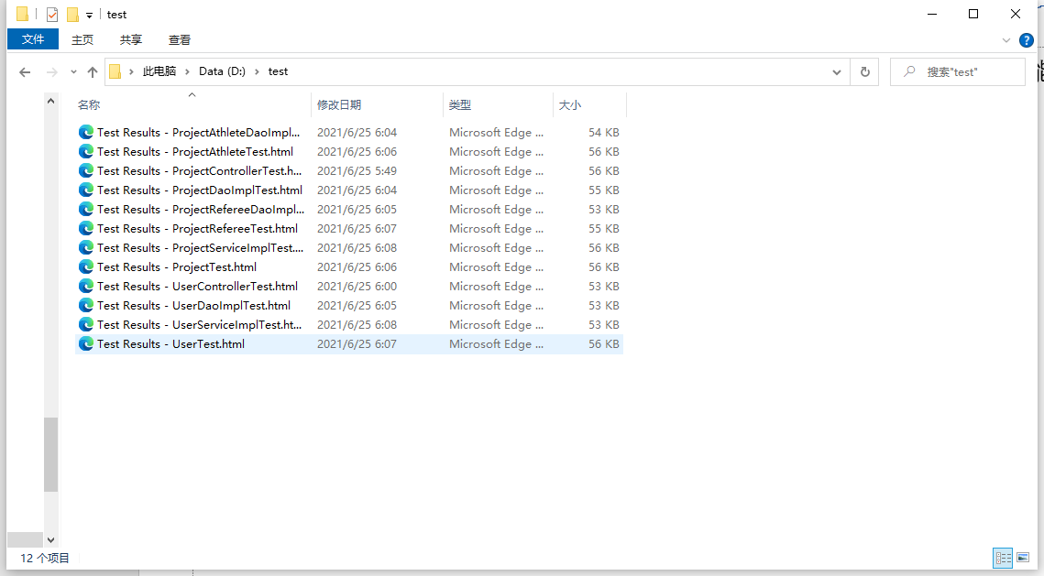
测试情况
系统测试：经测试，软件整体满足用户要求。功能方面基本实现，性能方面较好，安全方面比较稳定，界面比较简约，新手上手较快。
单元测试：使用Junit进行代码测试并生成测试报告，如图：

Slide 16
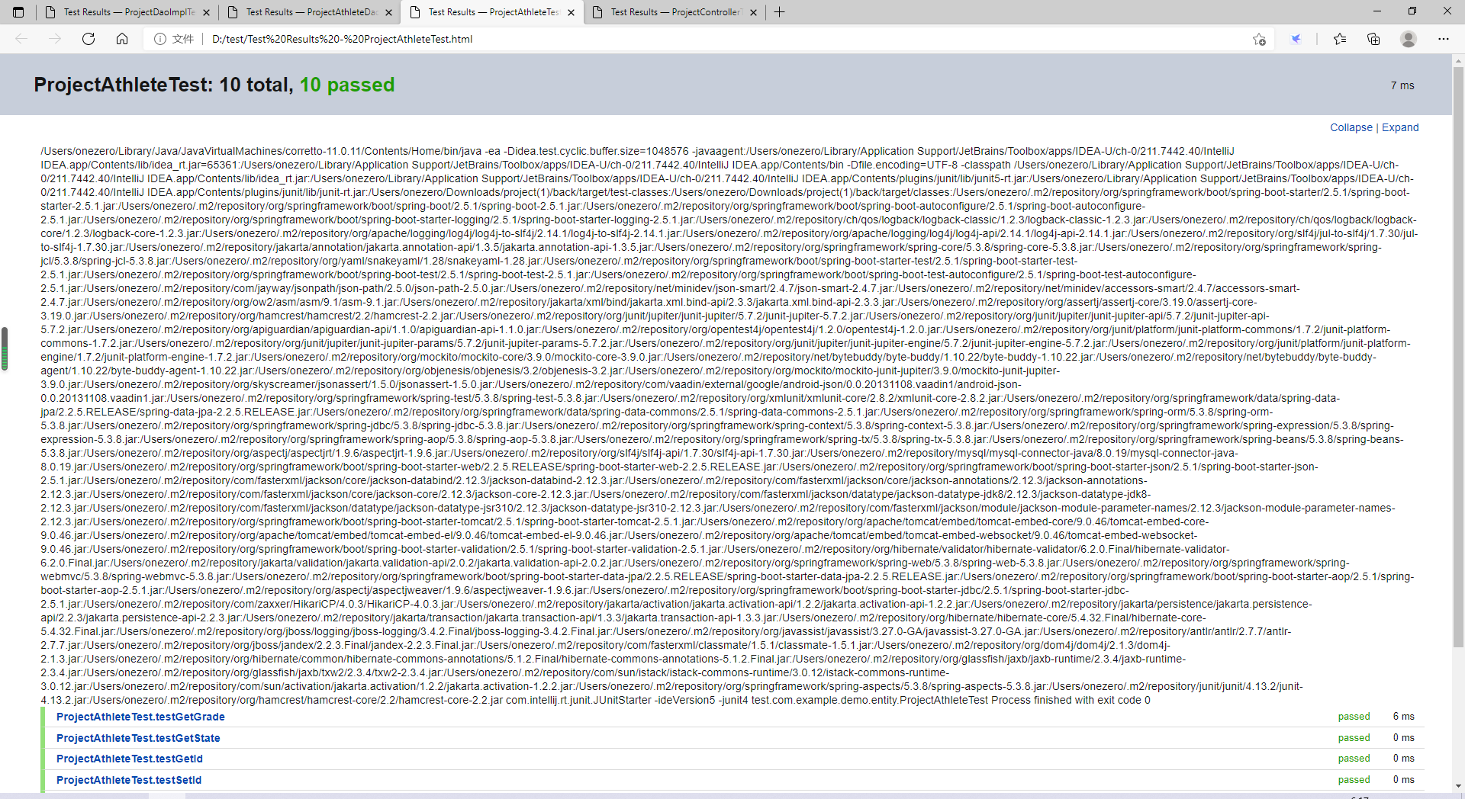
单元测试截图

Slide 17
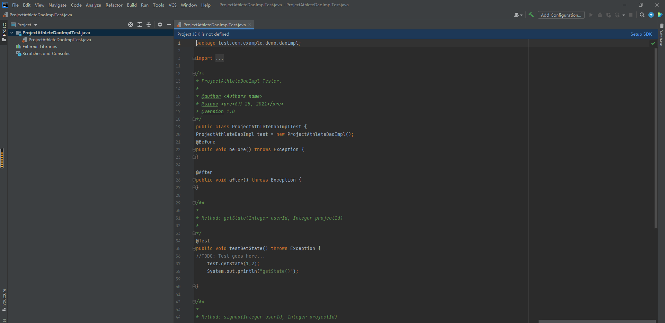
单元测试代码

Slide 18
目录 Contents
1
项目简介及特色
2
架构及关键技术
3
完成情况
4
测试情况
5
经验教训

Slide 19
经验教训
经验：
1. 充分利用网络资源和现实资源，多方查找资料加以整合学习
2. 一开始就确定各人的基本任务框架，方便组里合作
3. 尽早就明确技术框架，方便后续开发
教训：
1. 要充分计划后再正式开始，否则很容易出现各种问题降低开发效率
2. 实际开发要尽早进行，否则很容易出现进度危机
3. 实际工作中，小组成员实际分工不明确，工作任务分配与进行有时不太合理

Slide 20
谢谢！

